Slide 1
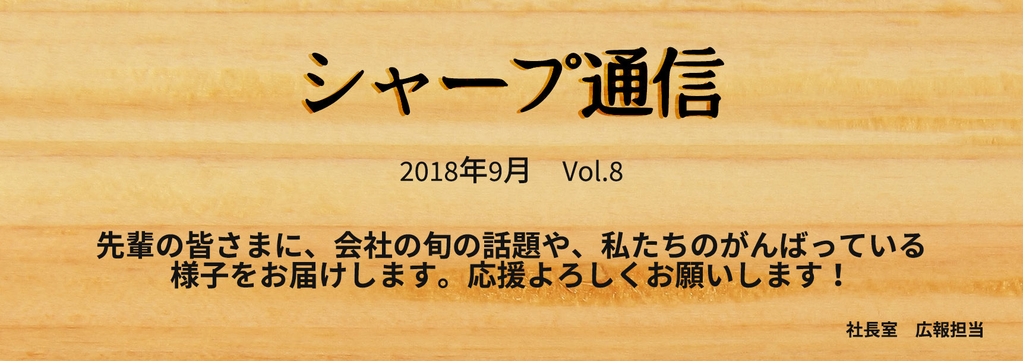
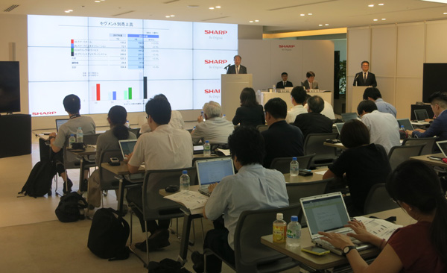
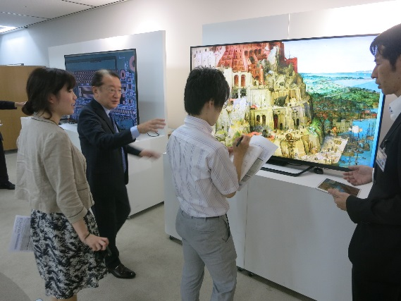
2018年度 第１四半期決算説明会を開催
7月31日(火)、東京ビルで2018年度 第１四半期の決算説明会を開催しました（堺本社にもTV会議システムにて中継）。
マスコミ関係者に説明をする副社長の野村さん
売上高は、2016年度の第4四半期以降、6四半期連続で前年同期を上回りました。また、利益も大幅に伸長し、営業利益は前年同期の1.5倍に迫る大幅な増益となりました。自己資本比率は、2011年度末以来、6年3ヶ月ぶりに20％を上回りました。
今後も、これまでの流れを止めることなく事業拡大を進めるとともに、中期経営計画達成に向け、収益力の強化と財務体質の改善を図り、株主をはじめとする、ステークホルダーの皆様の利益の最大化に取り組んでまいります。
決算説明会としては珍しく、会場内に8KやAIoT関連の商品を展示。説明会の前後の時間を利用して、「8KとAIoTで世界を変える」という事業ビジョンに沿った当社の取り組みを担当役員等から説明しました。
決算の詳しい内容はこちらへ
（http://www.sharp.co.jp/corporate/ir/library/financial/）
※ 決算短信、プレゼンテーション資料がご覧いただけます

Slide 2
社長メッセージ
“Ambition（野心）”を持 って 、さらなる成長に挑戦しよう
戴社長から社員に向けて、ほぼ月に一度のペースでメッセージが発信されています。8月3日（金）に発信されたメッセージの内容を一部ご紹介します。
当社は「量から質へ」をキーワードに、高付加価値モデルやローカルフィットモデルの比率を高める「製品の質の向上」、さらには8KやAIoTを活用して創意あふれる革新的な商品やサービスを生み出しイノベーションを実現する「事業の質の向上」へと軸足を移し、さらなる成長を目指しています。
1,PDCAの実践
立てた計画を“有言実現”するため、事業本部、事業部、部など、それぞれの組織単位でPDCAを確実
に実践し、目標達成に向け取り組んでください。
2,”Mission” & “Ambition”
健康・環境システム事業本部とTVシステム事業本部を国内と海外に分割するとともに、IoT事業本部と
健康・環境システム事業本部の国内とを統合するなど再編し、各組織の”Mission”を明確化しました。
全員が、組織の”Mission”をしっかりと理解するとともにその達成に向け、”Ambition”つまり、より高い
目標、野心を持って仕事に取り組み、大胆な打ち手に挑戦することこそが、事業拡大を実現していくう
えでもっとも大切です。
3,IoT事業の拡大
社内向けＩＴシステムの確認し、業務改革に着手しています。また社内向けに構築したシステムを構成
する端末やアプリケーションなどをパッケージ化し、外販にも積極的に取り組んでいきます。
4,デジタルマーケティングの強化
デジタルマーケティングは、今や欠かすことのできない取り組みの一つです。“One SHARP”で議論を
深め、お客様との新たなコミュニケーション手法のアイデア創出につなげていただきたいと思います。
5,事業推進体制の見直し
組織変更の一環として、二つの大きな事業推進体制の見直しを行います。
一つは、本年12月末までに矢板事業所のTVシステム事業関連メンバーを、本拠地である堺や幕張に集約し、より効率的かつスピーディーな事業運営ができる体制の構築を進めていきます。なお、矢板事業所については、物流やサービスの拠点として有効に活用していきます。
1968年に、栃木県矢板市にカラーテレビの生産工場を建設してから半世紀、矢板事業所からは、液晶テレビ「AQUOS」をはじめとして、当社の成長をけん引する特長ある商品が数多く生まれてきました。この間、絶えず地元でご支援くださった矢板市、そして栃木県の皆様に、改めて心から感謝を申し上げたいと思います。
もう一つは、1960年に八尾事業所に冷蔵庫の組立工場が竣工して以来、約60年間にわたって継続してきた冷蔵庫の生産を、2019年9月までに終息し、今後はタイの生産会社SATL等での海外生産に切り替えていきます。
これは、八尾の冷蔵工場が耐震問題を抱えていることに加え、冷蔵事業の存続にはコスト競争力強化が最重要課題であるとの認識のもと、約2年前から慎重に検討を重ね、今回の苦渋の決断に至ったものです。
これまで、協力会社の皆様をはじめとした数多くの方々に支えられてきた工場を終息せざるを得ないことは誠に遺憾ですが、今回の決断によって、日本市場のみならず、グローバル市場でシェアを引き上げ、冷蔵事業のさらなる拡大を実現していきたいと考えています。改めて、関係者の皆様の長年のご支援に深く感謝いたします。

Slide 3
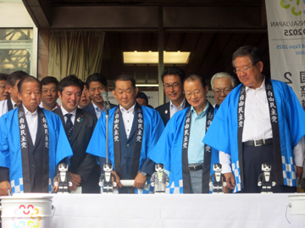
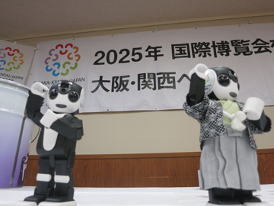
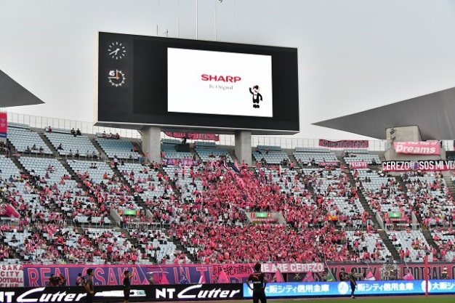
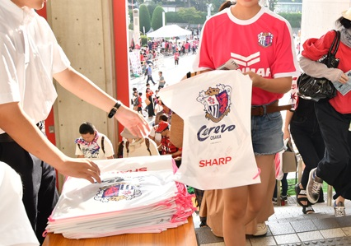
大阪万博誘致イベントでロボホンがパフォーマンス！
7月18日、東京の自由民主党本部で行われた大阪万博誘致イベントで、ロボホンがパフォーマンスで会場を盛り上げました。
2025年の大阪万博実現に向け、各地で誘致イベントが開催されています。今回のイベントもそのひとつで、自民党本部での開催ということもあり、自民党幹部や議員の先生方をはじめ、30ヶ国以上の大使館関係者の皆さまなど、300名を超える方々が集まる盛大なイベントとなりました。
普段は厳しい表情の議員の先生方も、可愛いロボホンのしぐさに思わずにっこり。万博開催地は、ロシア、アゼルバイジャン、日本で最終争いをしており、本年11月25日に行われる最終投票で決まります。大阪万博実現に向け、ロボホンは応援を続けます！
7/25（水）セレッソ大阪 SHARPサポーティングマッチを開催！
7月25日、セレッソ大阪のホームゲームで、当社スポンサードの冠試合「SHARPサポーティングマッチ」がヤンマースタジアム長居で開催されました！当社は、プロサッカークラブ「セレッソ大阪」を運営する大阪サッカークラブ株式会社および一般社団法人セレッソ大阪スポーツクラブとスポンサー契約(長居コミュニケーションパートナー)を締結しており、今回のサポーティングマッチはその一環としてのイベントです。
当日は当社とセレッソのロゴ入りオリジナル団扇とショルダーバッグを先着15,000名様にプレゼント。
また、スタジアムロビーで8K対応液晶テレビ「AQUOS 8K」の展示や、スタジアム内外にSHARP特設ブースを設け、来場者に向けた商品PRも行いました。
スタジアムのビジョンには、当社CMを試合前とハーフタイムに放映。バックスタンド側にはシャープのバナーが掲出され、さらには試合前セレモニーでセンターサークルバナーを掲示しました。
当日は当社社員やご家族を含め、多くの観客が集まりました。セレッソ大阪が展開するサッカーの楽しさと、サポーティングマッチによるPR効果の高さを大いに実感されたのではないでしょうか。
これからもみんなで、当社創業の地近くの長居を本拠地とするセレッソ大阪を応援してまいりましょう！

Slide 4

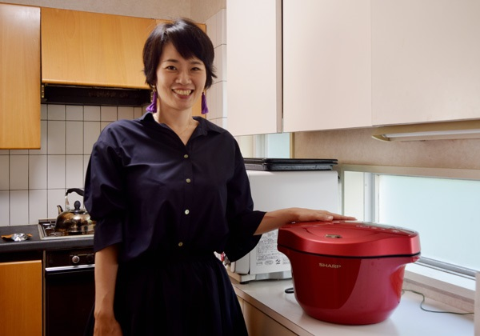
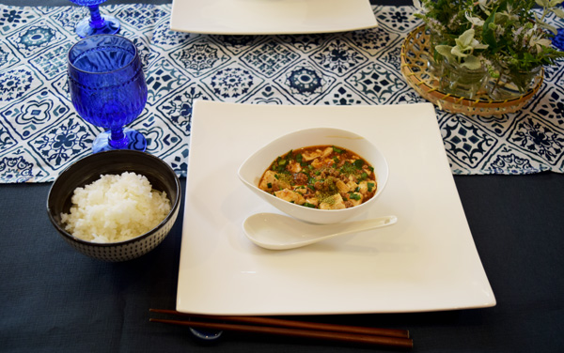
～SHARP Blog～
「ホットクックで作る『我が家の殿堂入り確実！麻婆豆腐』の作り方と、
つながるホットクックの魅力」
当社の水なし自動調理鍋 ヘルシオホットクック。その魅力をひと言でお伝えできないのがもどかしいぐらい。今回はシャープの本社もある大阪府堺市で薬膳料理教室を主宰するまゆみ先生と、教室に通う生徒の皆さまがたにお話を伺いました。まゆみ先生はホットクックをご愛用で、日々のお料理にご活用いただいているとのこと。ホットクックに惚れこみ、教室の生徒さんにも勧めていただいているそうです。
ブログでは、まゆみ先生や生徒の皆さんがホットクックの便利さや、クラウド対応機能でどんなことができるのかといったことを話してくださっています。また、実際にホットクックで作ったお料理をご紹介。ホットクックで作る絶品麻婆豆腐の作り方を掲載していますので、ぜひ挑戦してみてください。
全文はこちらからお読みいただけます
（https://blog.sharp.co.jp/2018/07/23/13683/）
～SHARP Blog～
「あなたのパートナーに進化するテレビ『AIoT対応液晶テレビ』の『ココロ配り』」
当社は、事業ビジョン「8KとAIoTで世界を変える」の下、各種製品やサービスを展開しています。AIoTを活用したクラウドサービス「COCORO＋」では、「COCORO KITCHEN」(調理家電)、「COCORO AIR」(空調機器)、「COCORO VISION」(テレビ)などの多数のサービスが提供されており、今夏には「COCORO PET」(ペット用製品)も加わる等、拡張を続けています。
「COCORO+」のロゴを右に傾けると、漢字の「心」になります。ロゴにも「ココロ」を込めて、当社の「COCORO+」は展開されているのです。
今回のブログでは、当社のAIoT対応液晶テレビで提供しているサービス「COCORO VISION」を中心にご紹介しています。「COCORO VISION」では以下のコンテンツをオススメ！
COCORO VIDEO・・・最新作の映画や見逃しTVドラマ、アニメなど、業界最大の20万超のタイトルが
レンタル視聴で楽しめます。
COCORO MUSIC・・・邦楽を中心に750万曲以上で構成されたプレイリストを定額で聞き放題。
COCORO GAME ・・・外付けの専用機がなくても、テレビ本体だけでゲームが楽しめます。
今回は「COCORO VISION」を紹介しましたが、「COCORO+」はこれだけではありません！今後、ブログでは他のサービスも紹介していきますので、是非ご期待ください。
全文はこちらからお読みいただけます
（https://blog.sharp.co.jp/2018/07/26/14044/）

